Slide 1
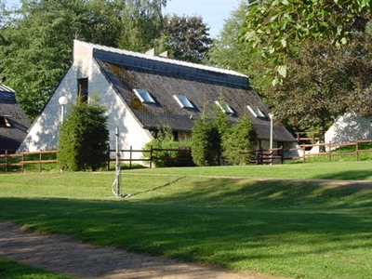
Correction des dictées
1. No et moi (10.09.14)
2. La dernière licorne (20.10.14)
3. Guadalquivir (09.02.15)
4. Bütgenbach (06.03.15)

Slide 2
Lové au cœur d'un superbe écrin de verdure et de forêts, le centre de Worriken est installé sur les berges du lac de Bütgenbach qui présente une superficie de 120 hectares.
Le centre abrite des maisons de vacances, des hébergements pour groupes ainsi qu'un camping.
L'offre pour les écoles est très variée et adaptée à l'âge des enfants et adolescents.
Les différentes formules de séjour prévoient l'encadrement des enfants par des moniteurs qualifiés.
Les bungalows sont conçus comme des auberges de jeunesse.
Ils disposent au premier étage de chambres à plusieurs lits pour une à huit personnes.
Les douches et toilettes ainsi que la salle de séjour se trouvent au rez-de-chaussée.
Envie d'un plat du jour ? Le restaurant Mercator est là pour répondre à toutes vos attentes.

